Slide 1


aa-12. 自然言語処理
金子邦彦

Slide 2
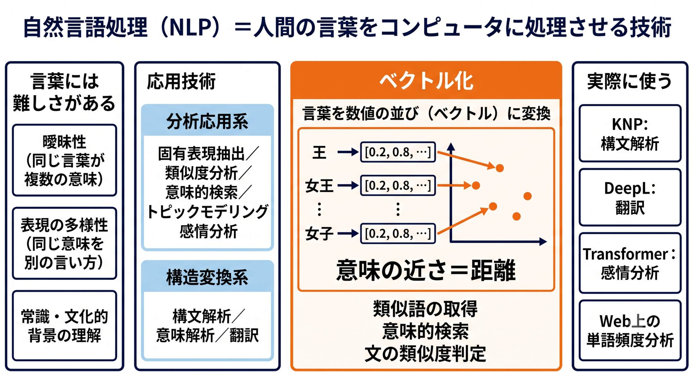
「人工知能」第１２回の内容

Slide 3
12-1. 自然言語処理

Slide 4
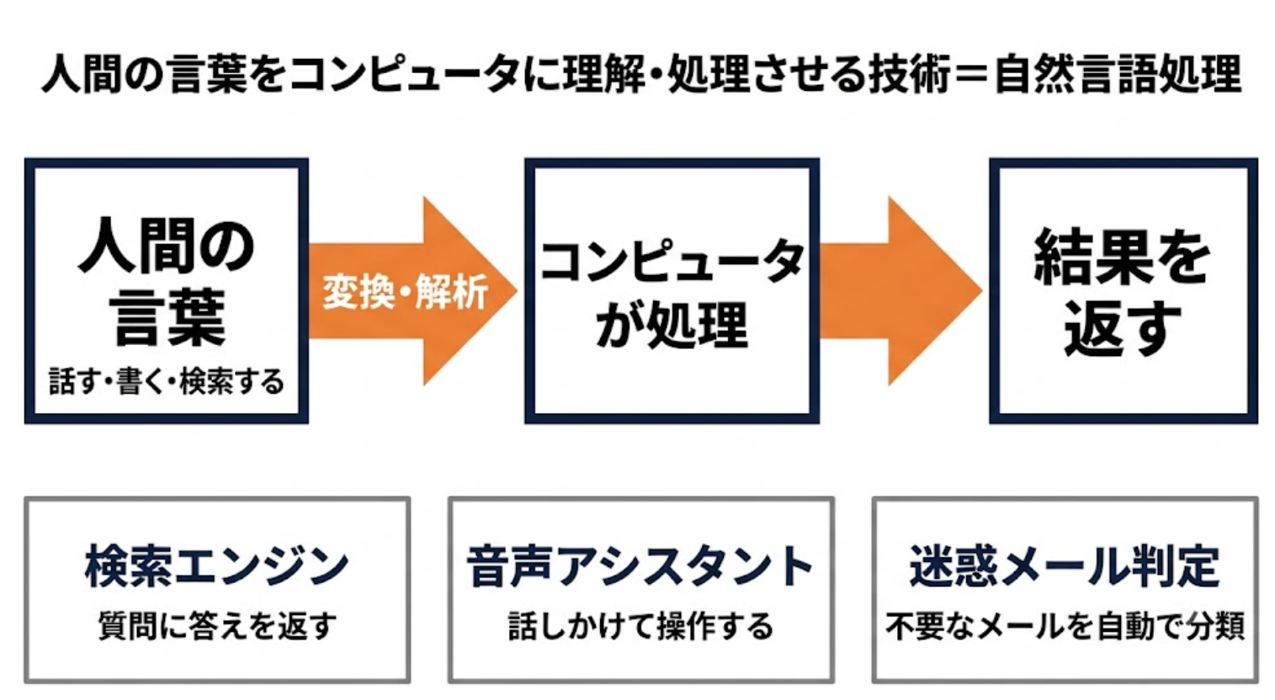
自然言語処理

Slide 5
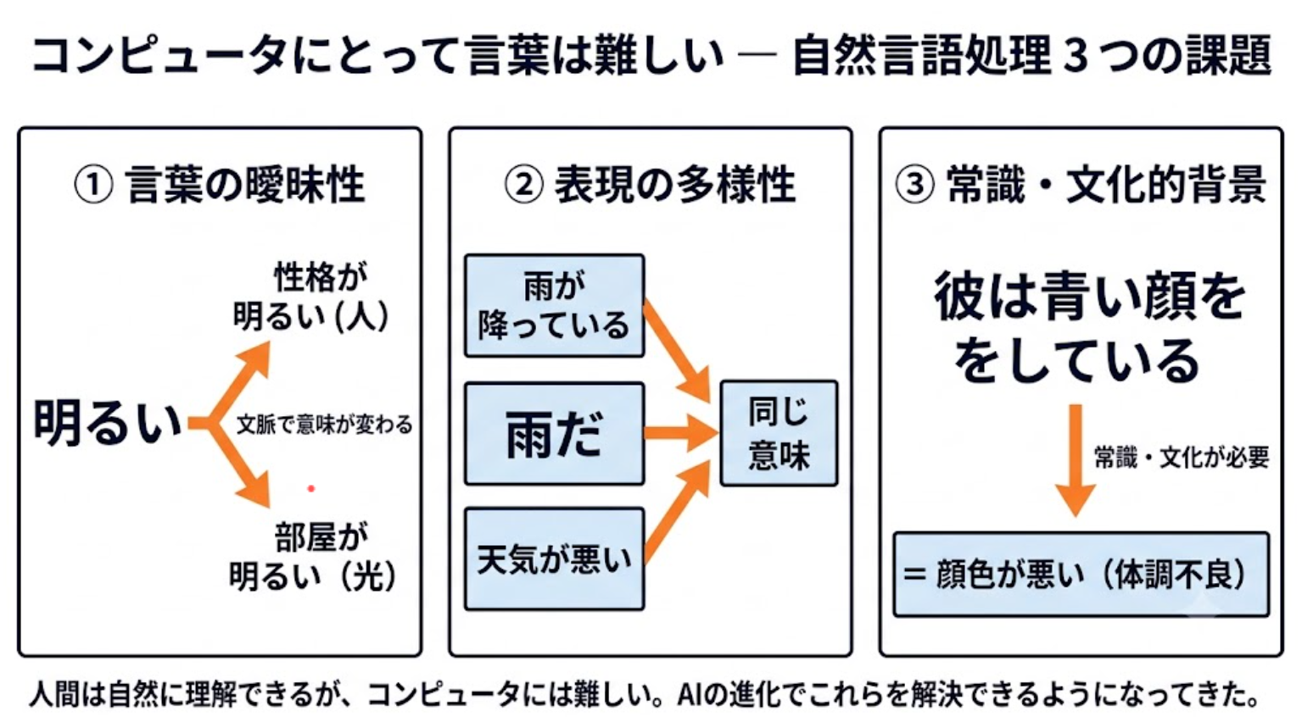
自然言語処理の難しさ

Slide 6
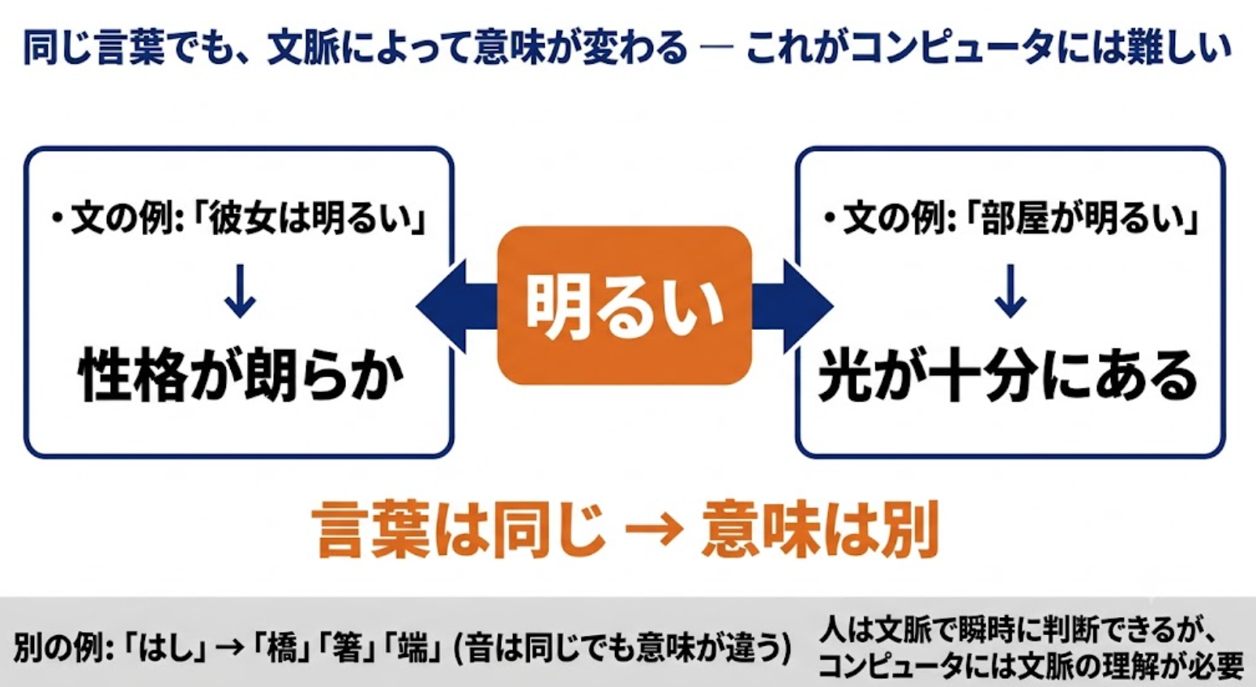
① 言語の曖昧性（あいまい性）

Slide 7
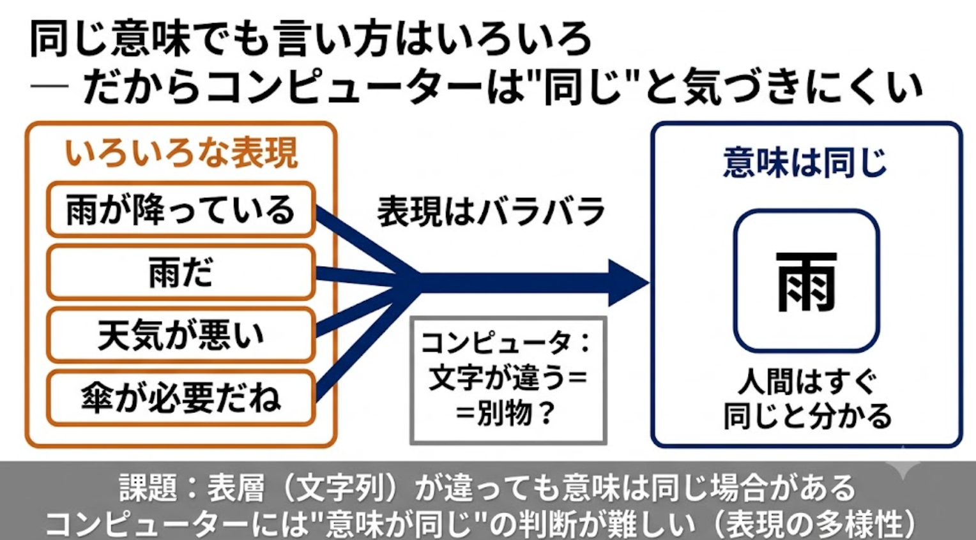
② 表現の多様性

Slide 8
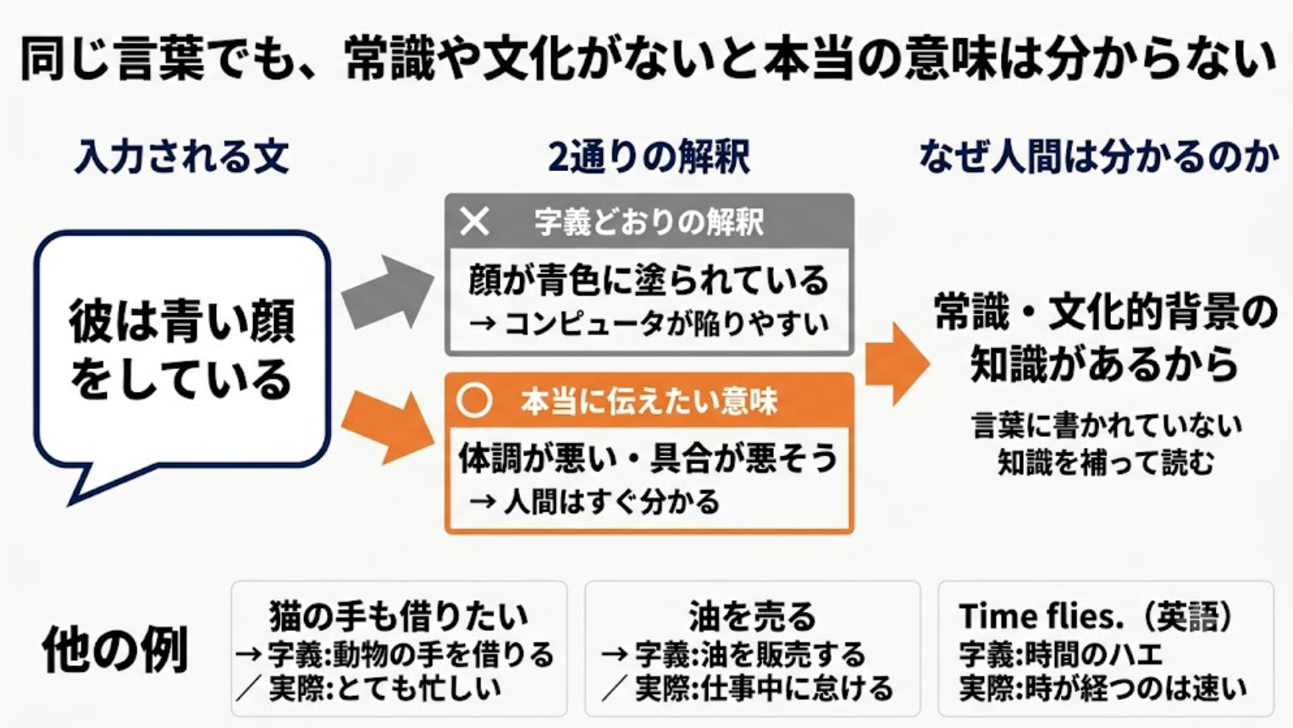
③ 常識・文化的背景

Slide 9
12-2. 自然言語処理の応用技術

Slide 10
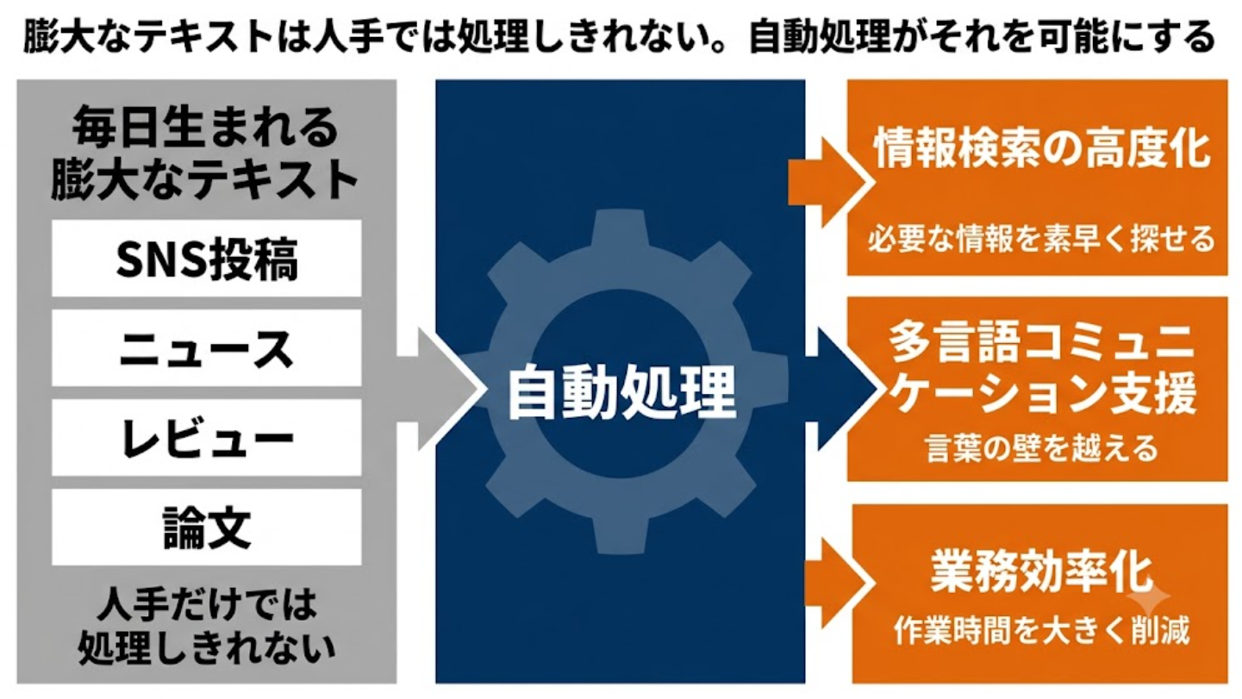
自然言語処理の意義

Slide 11
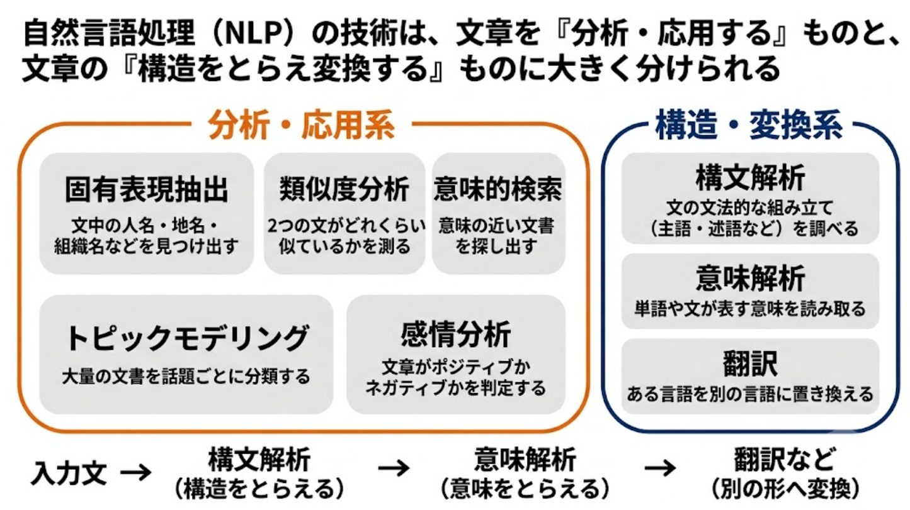
自然言語処理の応用技術

Slide 12
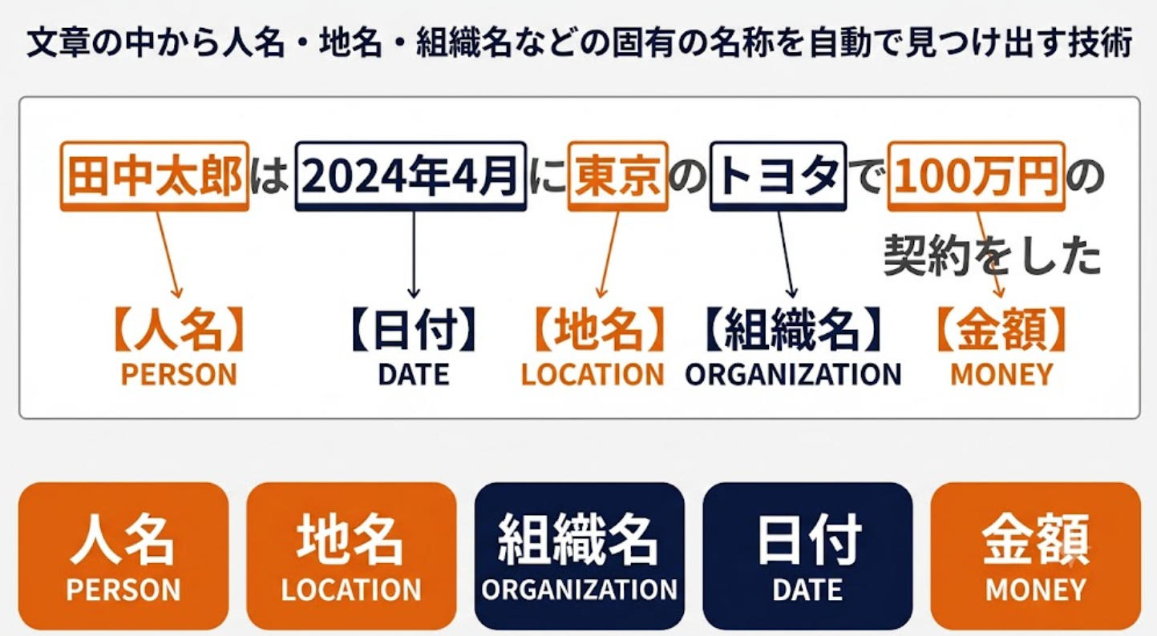
固有表現抽出

Slide 13
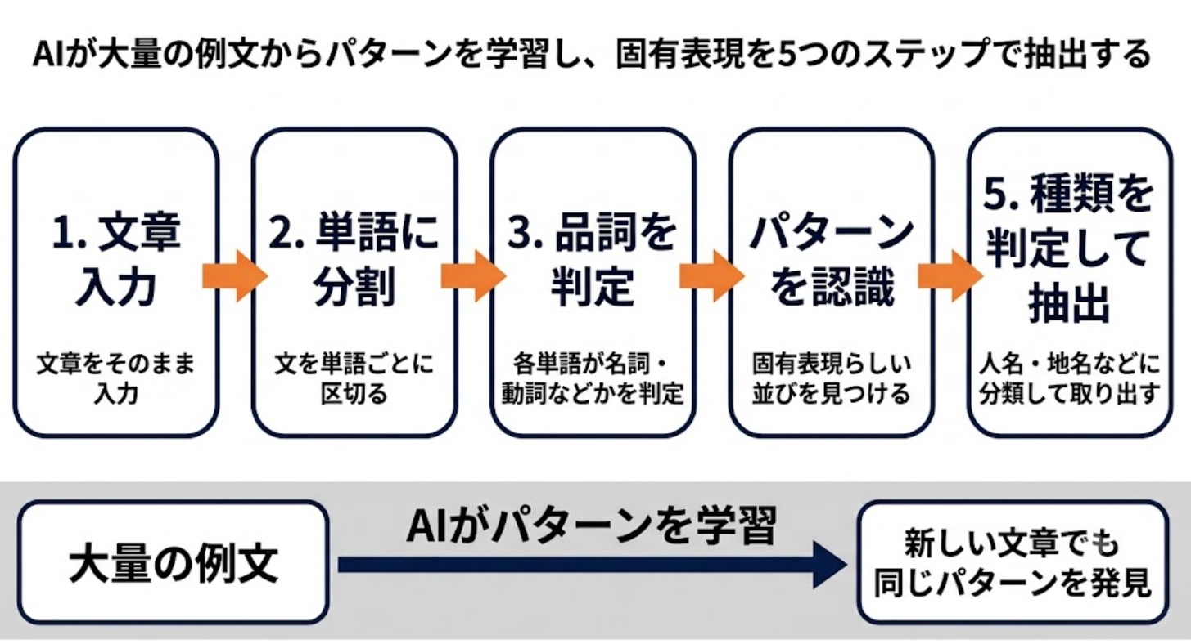
固有表現抽出と AI

Slide 14
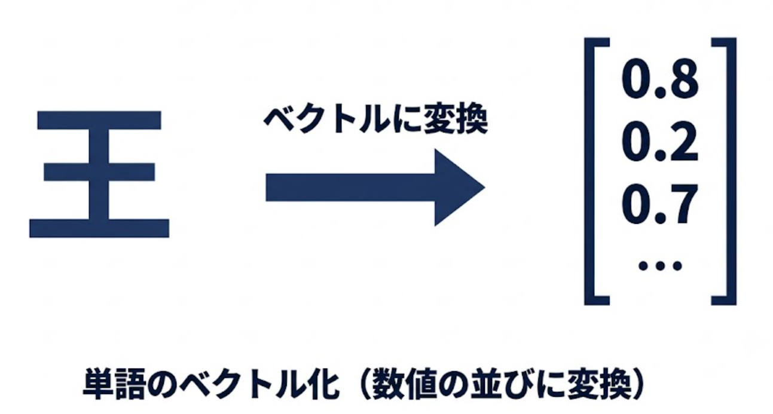
単語のベクトル化（数値の並びに変換）

Slide 15
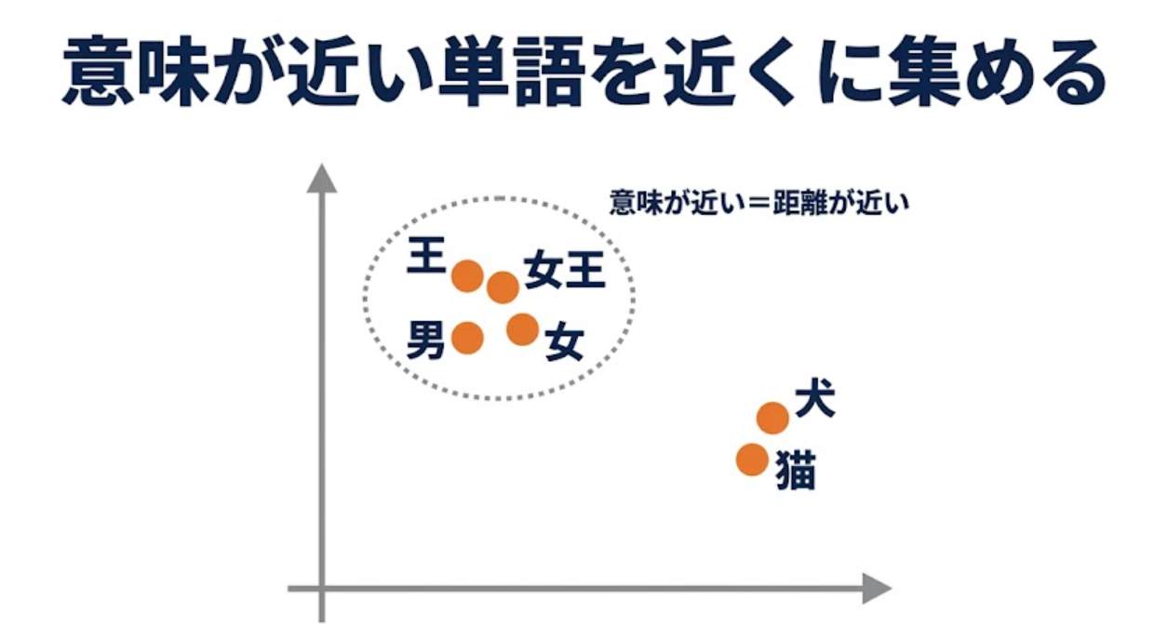
単語のベクトル化により距離計算が可能になる

Slide 16
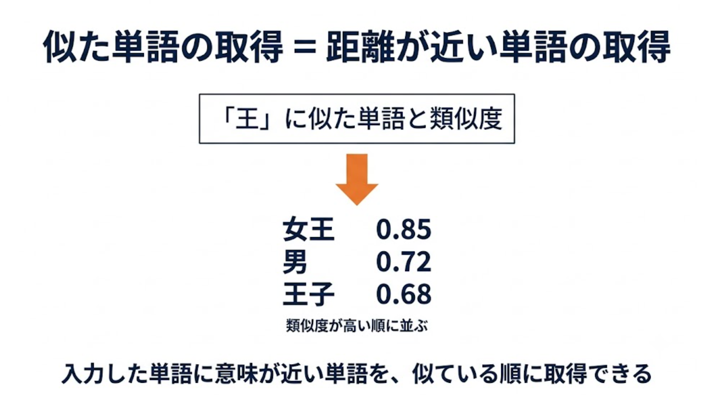


Slide 17
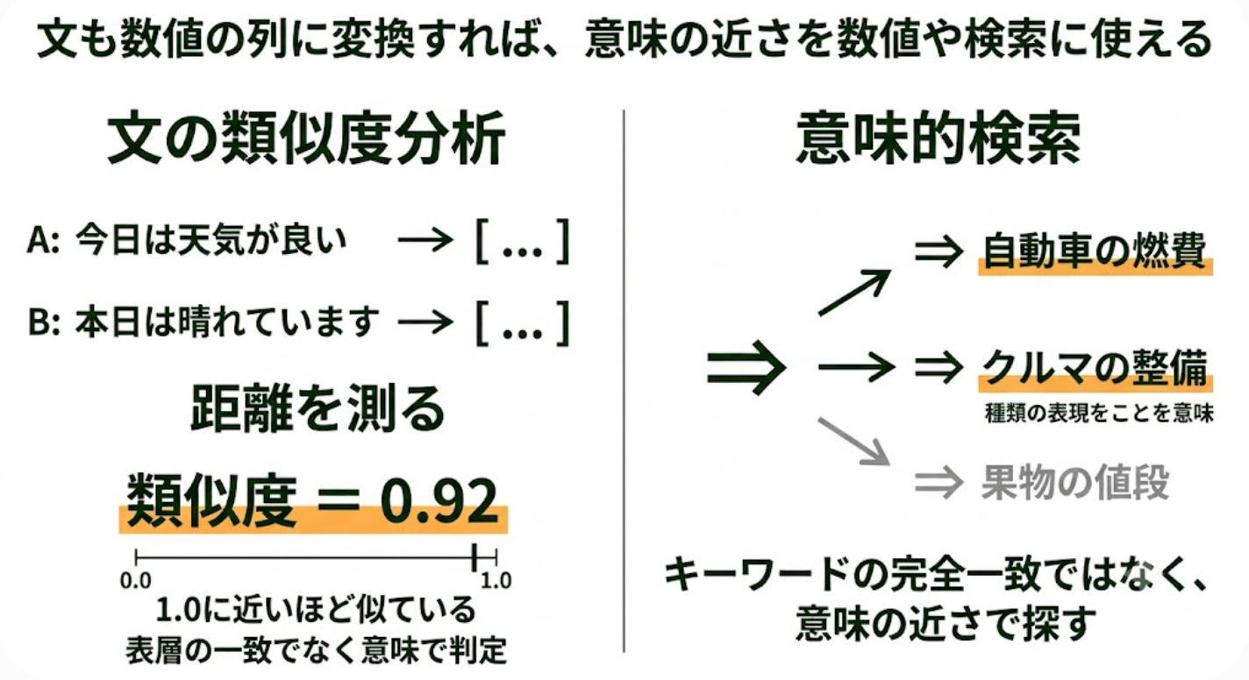
文の類似度分籍と意味的検索

Slide 18
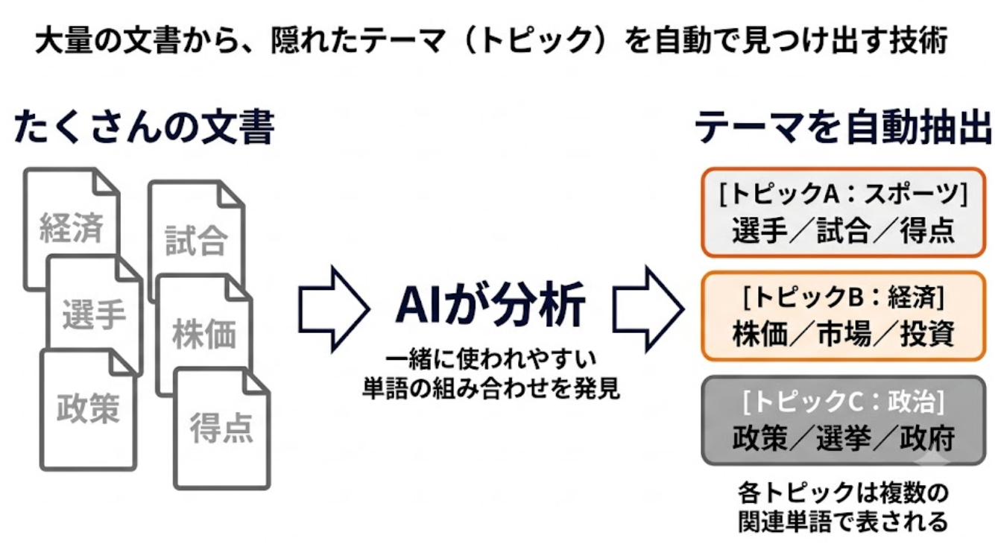
トピックモデリング

Slide 19
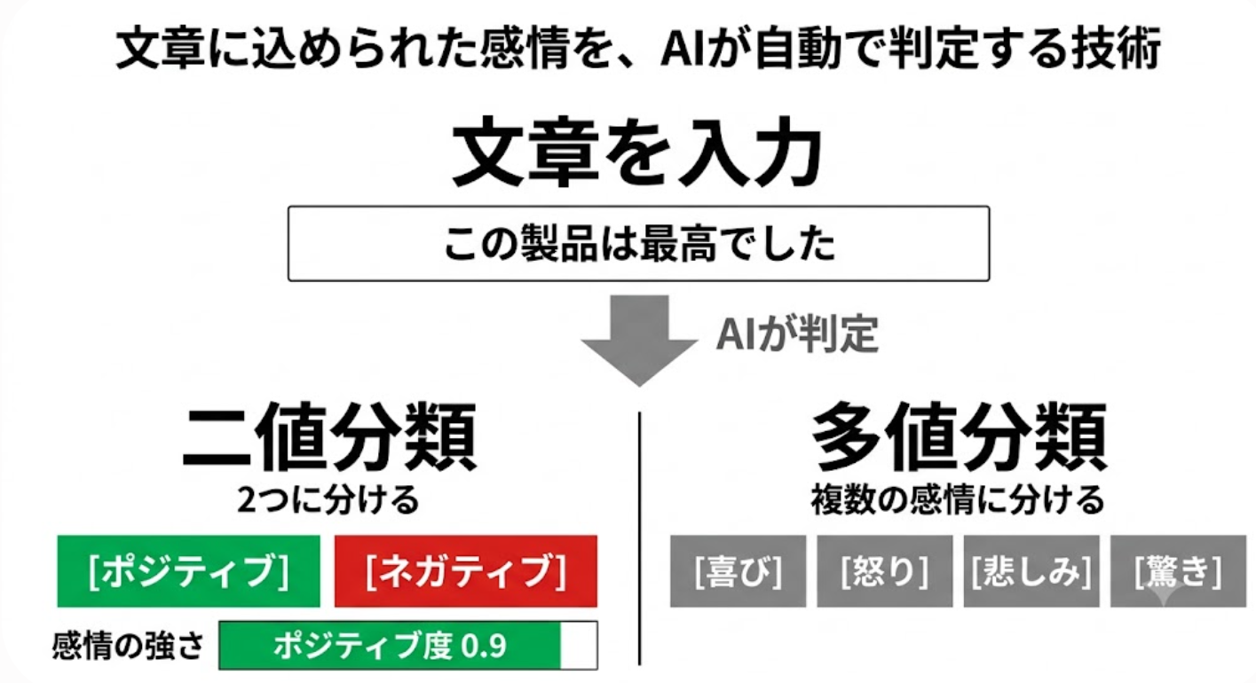
感情分析

Slide 20
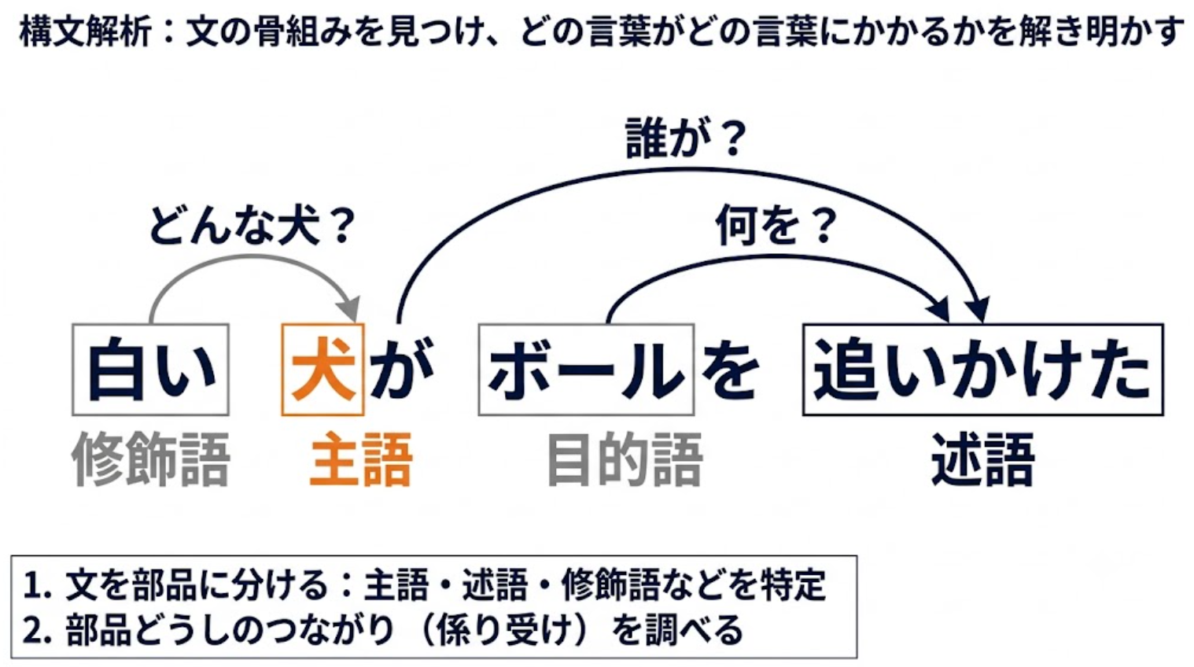
構文解析

Slide 21
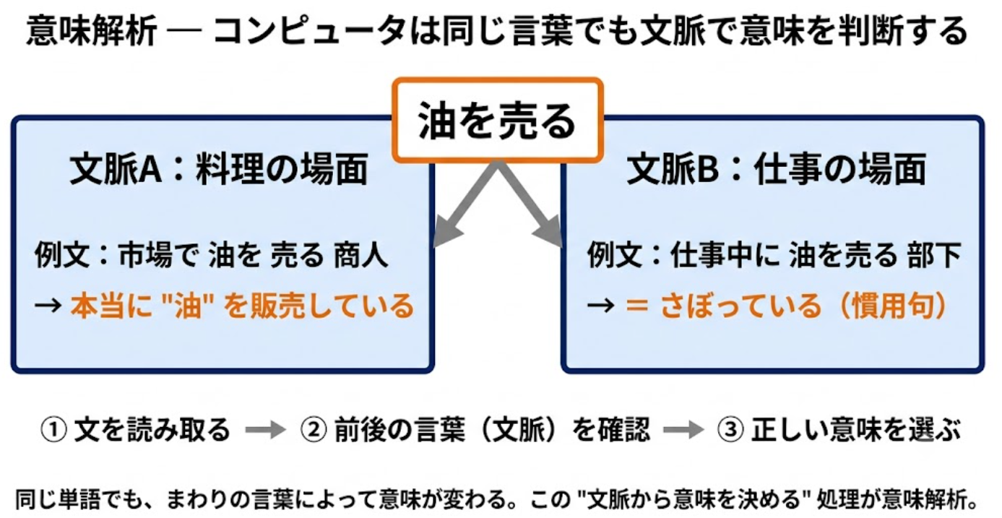
意味解析

Slide 22

演習

Slide 23
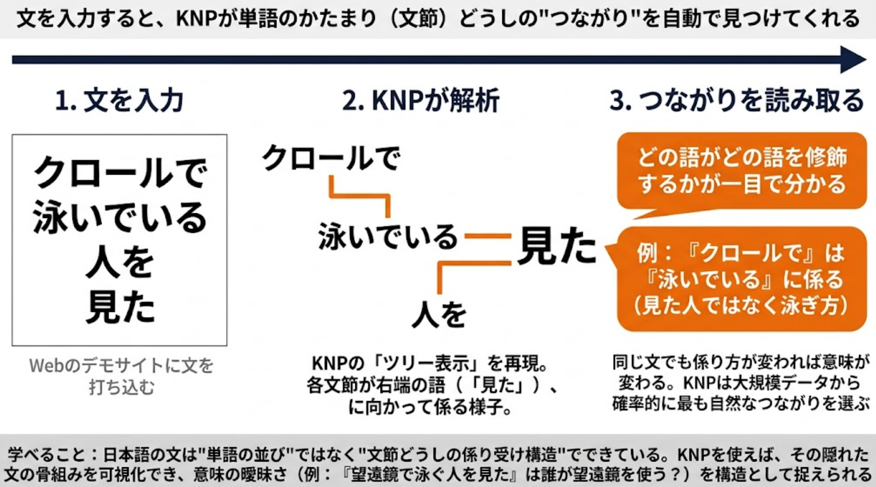
演習１．KNP による構文解析

Slide 24
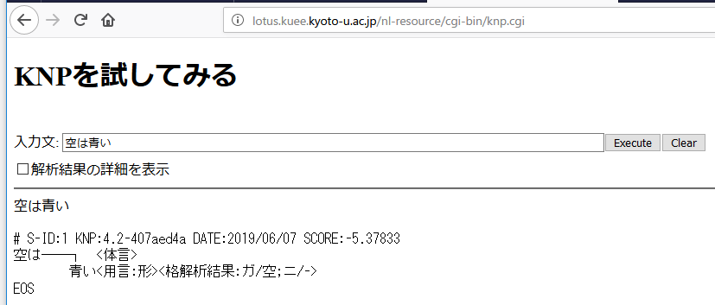
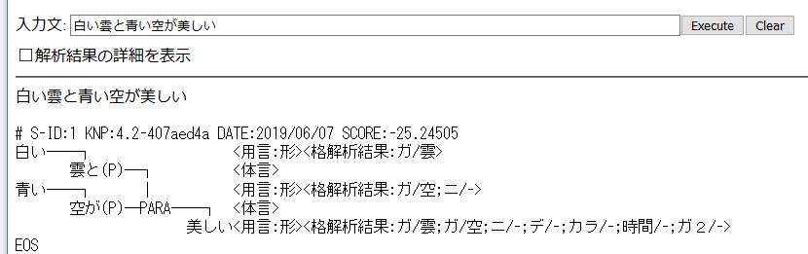
演習１．KNP による構文解析
構文解析は，自然言語処理の一部で，文章の構造を分析し，文章内の単語の係り受けの解析を行う
手順
１．構文解析 KNP のデモサイトにアクセス
http://lotus.kuee.kyoto-u.ac.jp/nl-resource/cgi-bin/knp.cgi
２．自分でいくつかの文章をいれ結果を確認

Slide 25
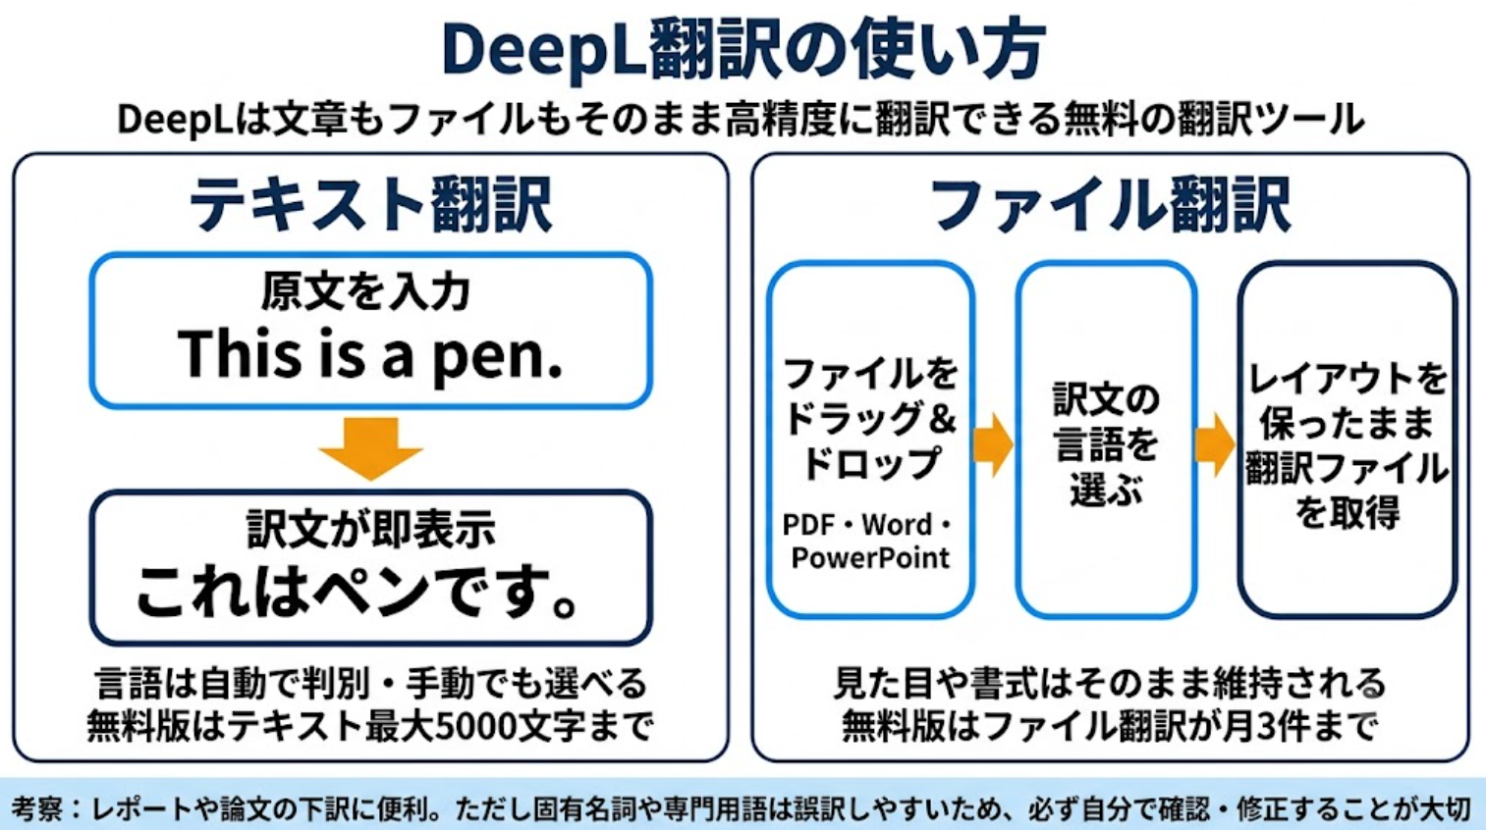
演習２．DeepL 翻訳

Slide 26
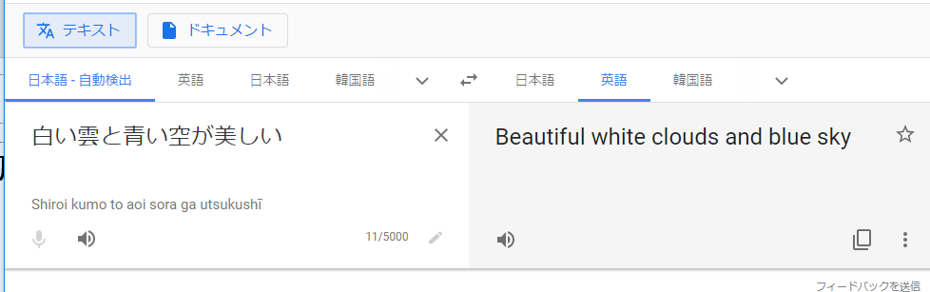
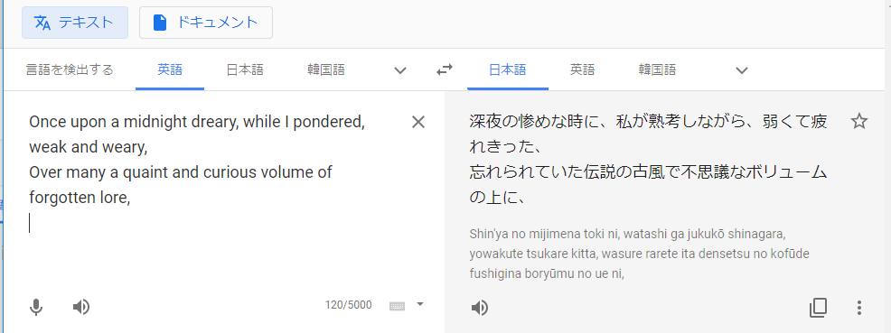
演習２．DeepL 翻訳
手順
１．DeepLのサイトにアクセス
https://www.deepl.com//translator
２．DeepL による翻訳を試してみる

Slide 27
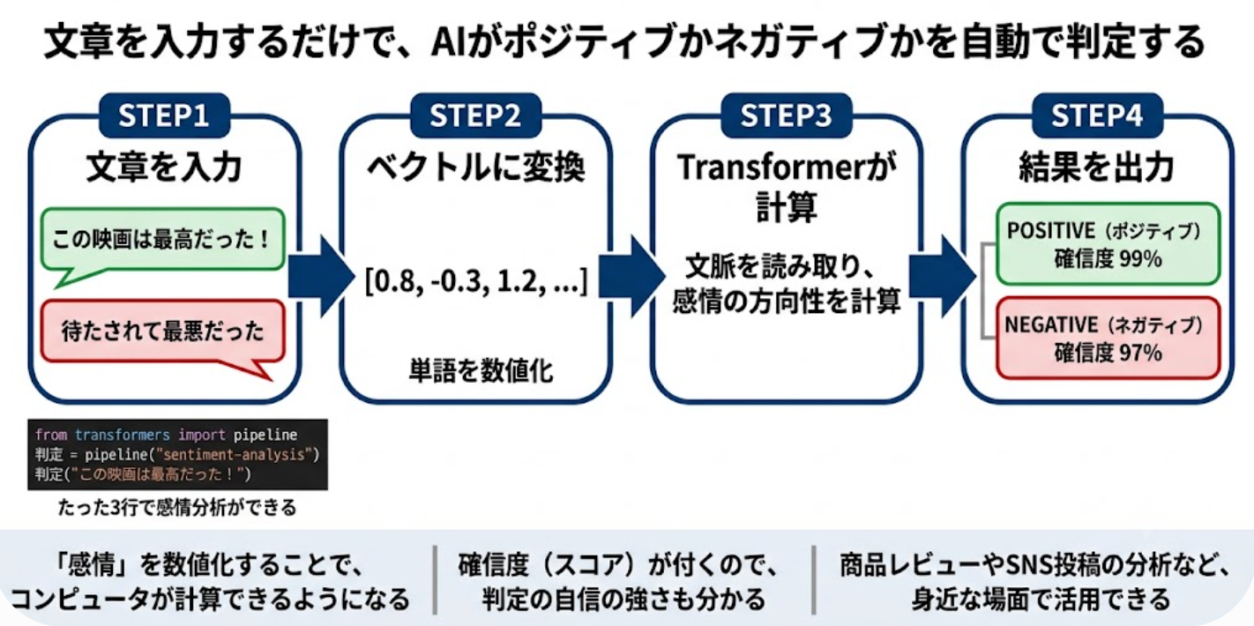
演習３． 「AIは言葉の『感情』を理解できるか」
Transformer と Python による感情分析

Slide 28
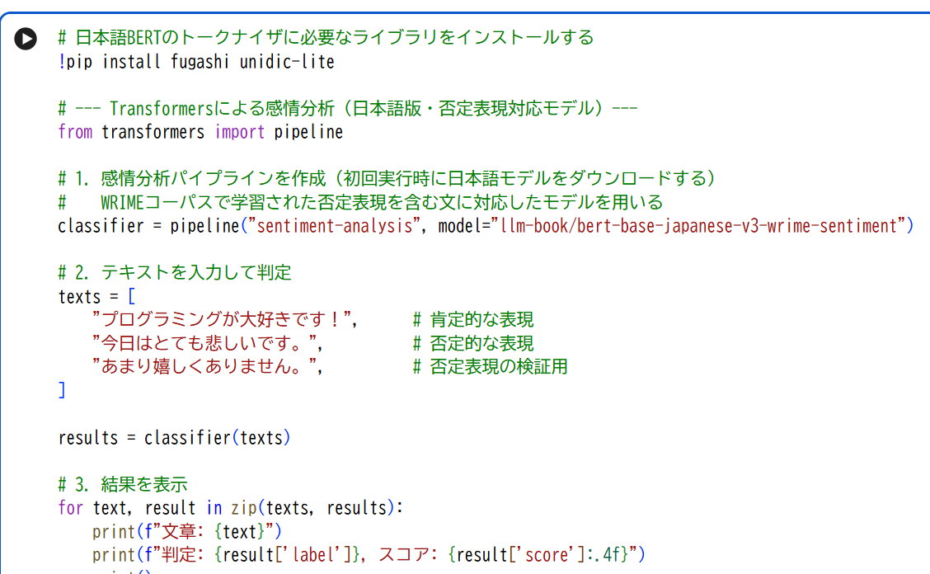
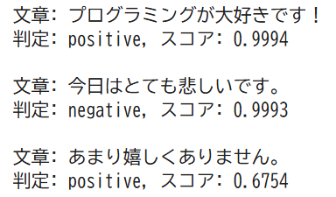
演習３． 「AIは言葉の『感情』を理解できるか」
Transformer と Python による感情分析
文章が「ポジティブ (positive)」か「ネガティブ (negative)」かを判定。Python プログラムのソースコードと実行結果
手順
１．Colab のページ
https://colab.research.google.com/drive/1-HgN6cDnIRO0bU-xIVpXPi0qrVbxNkOZ?usp=sharing
２．Google アカウントを持っている場合は、コードを変更して、別の文章を試すことができる
限界：使用技術は「ありません」のような否定語が苦手

Slide 29
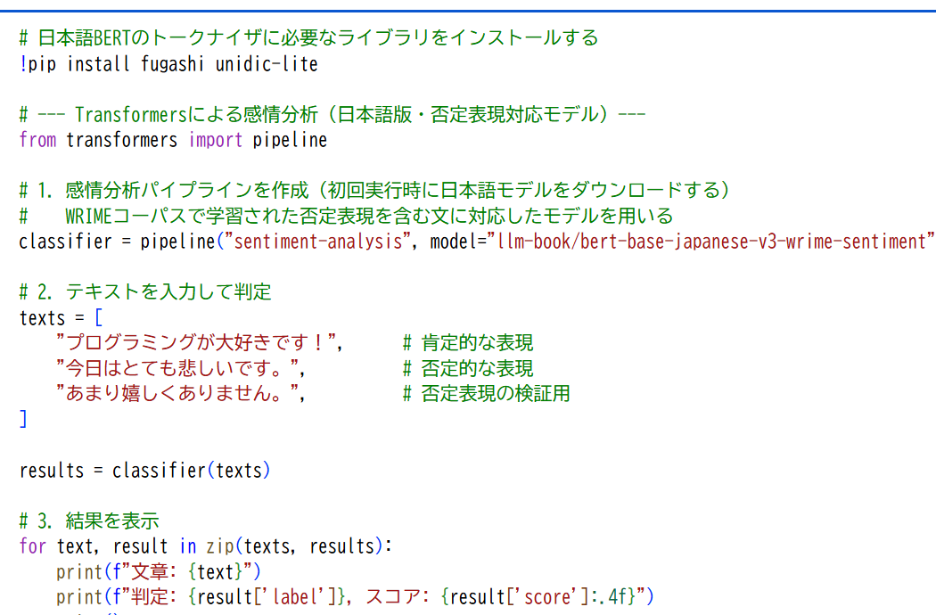
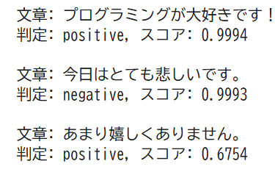
現時点の限界
「ありません」
のような否定表現が苦手。
「嬉し」に引っ張られて、
Positive と判定
感情分析を行うプログラム
transformers, fugashi ライブラリ
（自然言語処理の機能を提供）
の利用で、実質１２行。

Slide 30
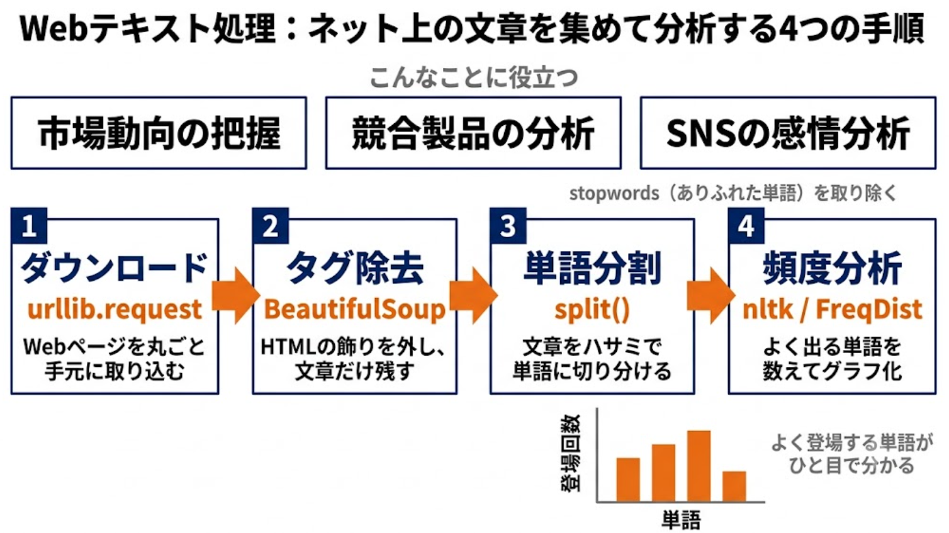
演習４．Webページの中の主要単語

Slide 31
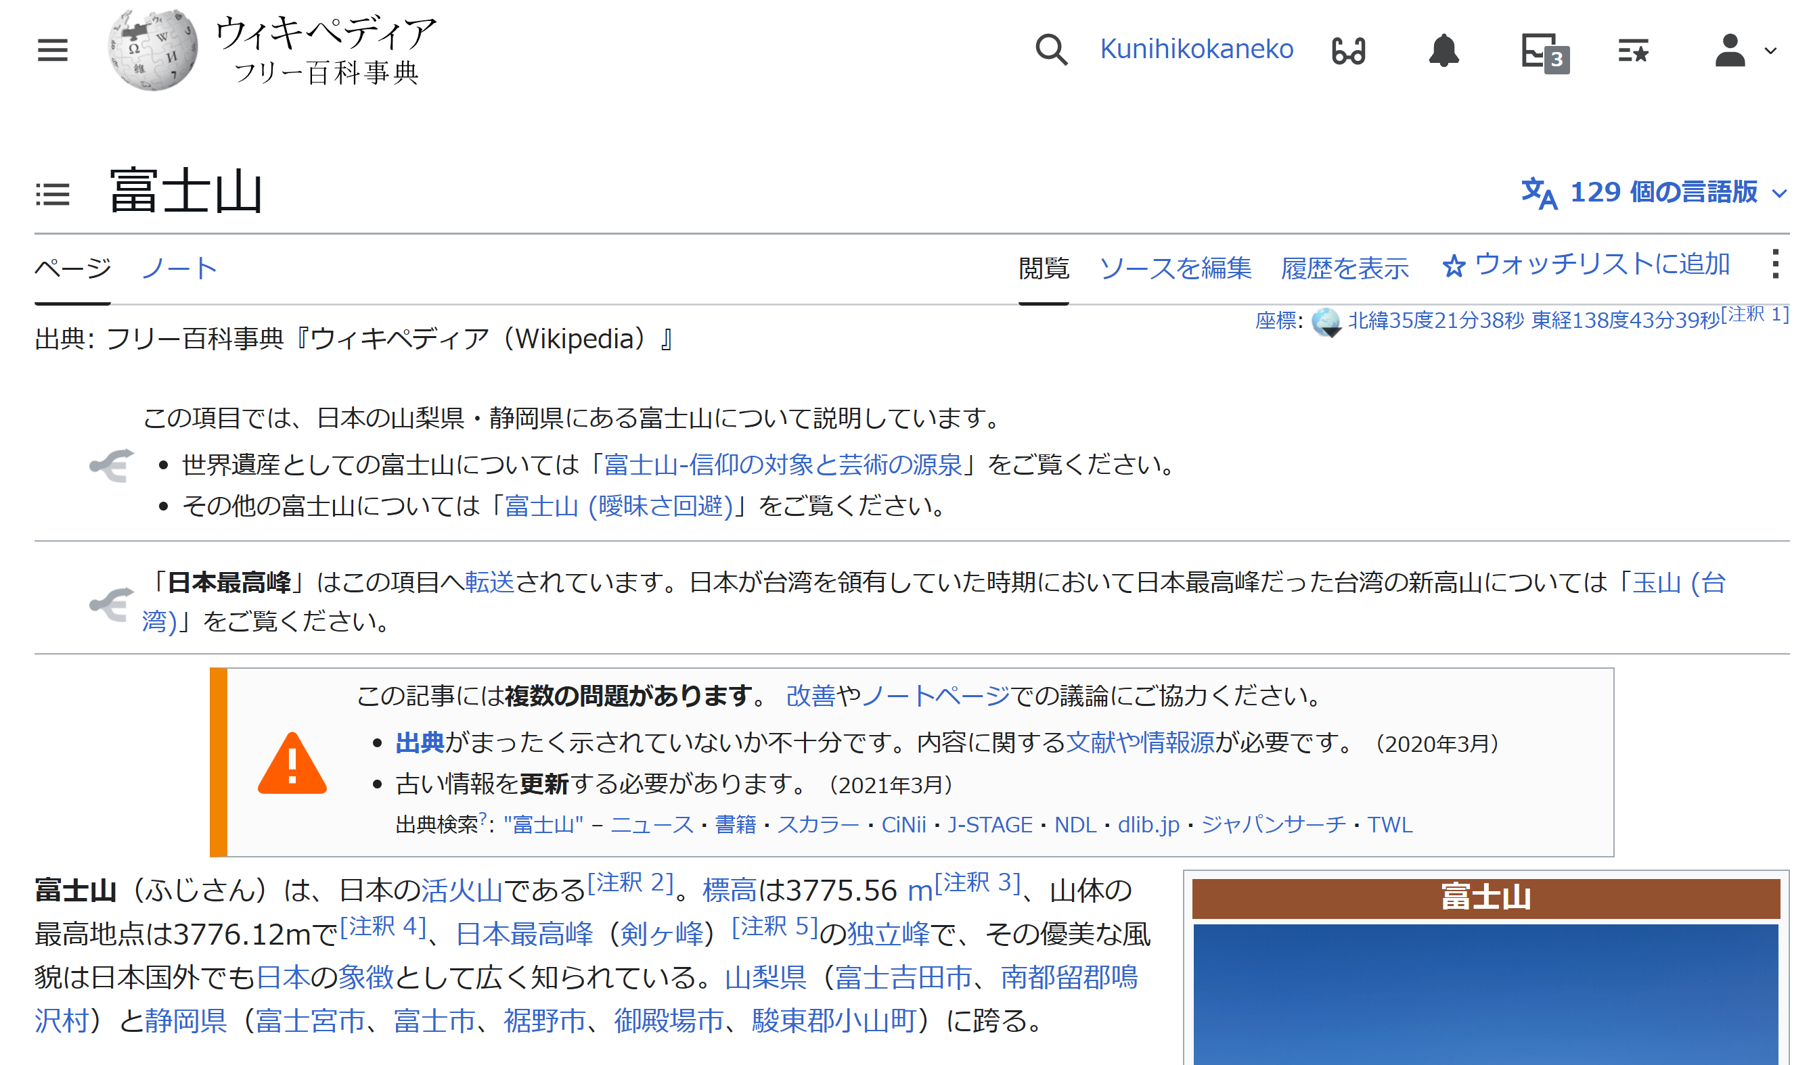
演習４．Webページの中の主要単語
WikiPedia の富士山の記事（自動ダウンロードされる）

Slide 32
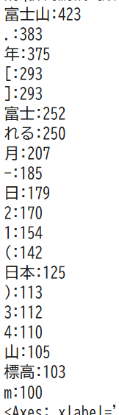
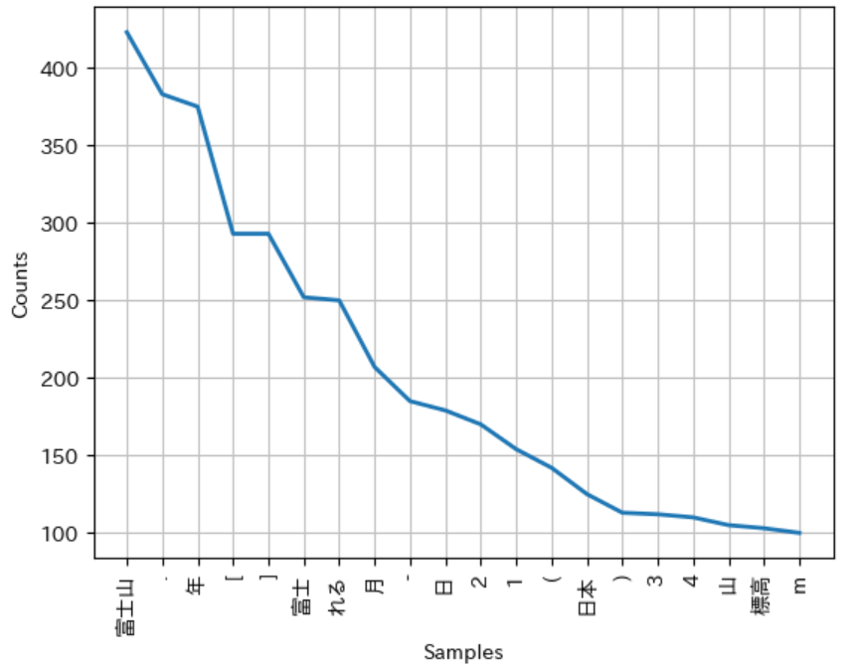
演習４．Webページの中の主要単語
手順：
１．Colab のページ
https://colab.research.google.com/drive/1sTPY7DBmlcFVf5UF1v81JBlO-HWujeEu?usp=drive_link
２．結果を確認

